Slide 1

NÁZEV ŠKOLY | BRÁNA, základní škola a mateřská škola Kollárova 456, 509 01 Nová Paka
ČÍSLO PROJEKTU | CZ.1.07/1.4.00/21.3750
NÁZEV PROJEKTU | Rozvoj čtení a práce s informacemi
ČÍSLO A NÁZEV KLÍČOVÉ AKTIVITY | I/2 Inovace a zkvalitnění výuky směřující k rozvoji čtenářské a informační gramotnosti
AUTOR | Ema Koťátková
PŘEDMĚT | Český jazyk
TÉMATICKÝ OKRUH | Křesťanská výchova 2
NÁZEV DUM | Peníz 1
ROČNÍK | 3.
ČÍSLO MATERIÁLU | VY_12_INOVACE_4_05_CJ_Peníz 1
DATUM TVORBY | 10.11.14
ANOTACE | Tento materiál je zařazen do vzdělávací oblasti Křesťanská výchova 2, žáci si procvičují čtení textu s porozuměním, odpovídají na otázky, doplňují do textu chybějící slova a určují slovesa.

Slide 2

Ztracený peníz

Slide 3
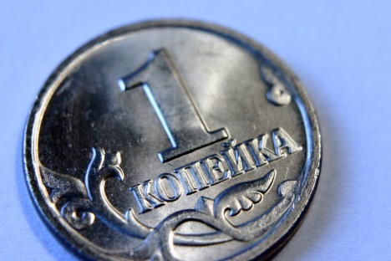
Nebo má-li nějaká žena deset stříbrných mincí a ztratí jednu z nich,
což nerozsvítí lampu,
nevymete dům a nehledá pečlivě, dokud ji nenajde?
A když ji nalezne, svolá své přítelkyně a sousedky a řekne:
„ Radujte se se mnou!
Poněvadž jsem nalezla peníz, který jsem ztratila.

Slide 4
Doplň do textu vynechaná slova
Nebo má-li nějaká žena deset stříbrných mincí a ______ jednu z nich,
což _______ lampu,
_______ dům a nehledá pečlivě, dokud ji ______ ?
A když ji _________, _____ své přítelkyně a sousedky a řekne:
„ ________ se mnou!
Poněvadž jsem nalezla peníz, který jsem ________.
nevymete
svolá
nalezne
nehledá
ztratí
radujte se
nenajde
nerozsvítí

Slide 5
Jak se jmenují všechna chybějící slova?
Podstatná jména
Slovesa
Příslovce
Přídavná jména
Co osoby, zvířata a věci dělají

Slide 6

Odpověz na otázky
Co všechno udělá žena, když zjistí, že ztratila peníz?
Proč žena pozvala i sousedky?

Slide 7
Použité zdroje
Galerie Klipart MS Office
Bible, Ekumenický překlad. Ekumenická rada církví v ČSR, v Praze 1984, s. 836.

